Slide 1
Spelling h4
Tussenletters in samenstellingen

Slide 2
Wat ga je leren deze les
Wat samenstellingen zijn.
Wanneer je de tussenletters –e(n) of –s moet schrijven.

Slide 3
Tussenklank in samengestelde woorden: -s of –e(n)?
Samenstellingen zijn twee woorden die samen een nieuw woord vormen!
Probeer het eens met onderstaande woorden.
Bad+kamer=
Computer+scherm=
Soep+stengel=
Telefoon+oplader=

Slide 4
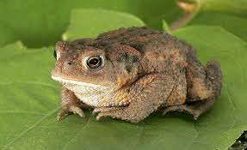
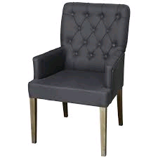
Tussenklank in samengestelde woorden: -s of –e(n)?
Probeer het nu eens bij deze woorden. Wat valt je op als je het vergelijkt met de vorige woorden?
Keus+vrijheid=
Pad+stoel=
Rijk+lui=
Personeel+chef=

Slide 5
Tussenklank in samengestelde woorden: -s of –e(n)?
Wanneer –( e )n?
Wanneer het eerste deel van de samenstelling een zelfst. nw. is dat alleen een meervoud heeft op -en
Bijvoorbeeld:
woordenboek,paardenbloem
Woord>woordEN
Paard>paardEN

Slide 6
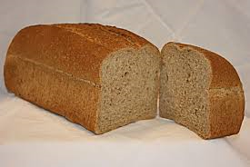
Wanneer geen –en?
Het eerste deel heeft geen meervoud:
Tarwebrood, rijstepap
Het eerste deel verwijst naar iets waar maar één van is:
Zonneschijn, maneschijn,
Het eerste deel heeft ook een meervoud op –s: seconde-secondes
Het eerste deel is geen zelfstandig naamwoord:
Armelui, wiegelied
Het eerste deel een bijvoeglijk naamwoord is en ‘versterkt’
boordevol, beresterk

Slide 7
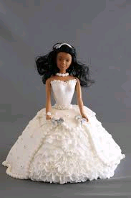
Tussenklank in samengestelde woorden: -s of –e(n)?
Wanneer een –s?
Als je in een samenstelling een –s hoort dan schrijf je die ook!
Bijvoorbeeld:
dorp+gek=……
Soms kun je het niet horen. Dit komt omdat het tweede deel al met een –s klank begint.
Bijvoorbeeld:
Bruid+schat=??
Hoe los je dit op? Vervang het tweede deel door een woord dat niet met een –s klank begint en pas regel 1 weer toe.
Bruid+feest+bruidSfeest

Slide 8
Even oefenen!
Bejaarde+huis
Maan+schijn
Bakker+zaak
Seconde+wijzer
Liefde+scene
Bruid+suite

Slide 9
Even oefenen!
Bejaarde+huis=bejaardENhuis
Maan+schijn=manEschijn
Bakker+zaak=bakkerszaak
Seconde+wijzer=secondEwijzer
Liefde+scene=liefdeSScene
Bruid+suite= BruidSSuite

